Slide 1

Présentation Projet Fil Rouge
Site Internet : Boutique en ligne U’POP

Slide 2
Equipe :
Camille AUBRY
Dylan CHAMPEME
Mathias GARCIA
Anis LARABA
Ken LE BOT
Jean Christophe SIMON

Slide 3
Cahier des charges
DESCRIPTION DU PROJET
Il s’agit d’un site de vente à distance de figurines U’POP spécialisé dans plusieurs univers tels que :
1 - Pop Série (GOT, Breaking Bad, Lost)
2 - Pop Jeux vidéo (The witcher, Mario, Zelda)
3 - Pop Animés (Pokémon, Dragon Ball, South Park)
4 - Pop Film (Star Wars, Harry Potter, Seigneur des Anneaux)

Slide 4
Cahier des charges
CONTRAINTES DE PLANNING ET TECHNIQUES
CONTRAINTES DE PLANNING
Nombres de journées travaillées : 7
Nombre de journées testes : 1
CONTRAINTES TECHNIQUES
Utiliser les technologiques apprise pendant la formation POE :
HTML 5 / CSS 3
Responsive (Bootstrap)
Méthode Merise
MySQL
JAVA SCRIPT (JQUERY/AJAX)
PHP
AGILE
GitHub

Slide 5
Cahier des charges
DESCRIPTION DES GRANDS BLOCS
FONCTIONNELS DE LA SOLUTION
Les éléments à développer :
.Visualisation des nouveautées en page d’accueil et des promotions
.Visualisation des différents univers et sous catégories
.Paramétrage d’échanges avec l’admin en page contact
.Modifications des données personnels et mot de passe
.Prise de commande
.Visualisation de l’historique des commandes
.Bouton de déconnexion du site
Page Admin :
.Mise à jour du Stock
.Ajouts/Suppressions des nouveaux produits

Slide 6
Cahier des charges
Description des différentes cinématiques envisagées pour la visite du site
Login:
Password:

Slide 7





Cahier des charges
Nom
Login
Mail
Mot de passe
Objet
Adresse
Message
Mail
Adresse
Mail
Image
Nom
Prix
Rèf
Stock
Vidéo
Image
Nom
Prix
Rèf
Quantité
Commander
Pop
Pop
Pop

Slide 8
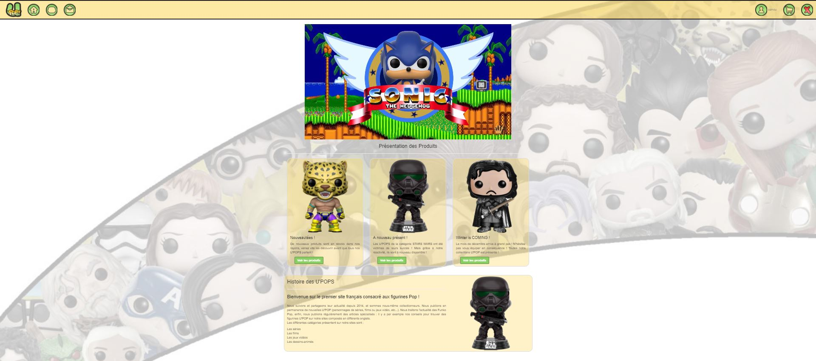
Cahier des charges
Structure du Site Web

Slide 9

Jour 1 :
Mise en place d'une base de donnée
Réalisée par Ken, Jean-Christophe, Mathias :
MCD / Merise - durée de la tâche : 4 heures
Database avec les tables réalisé - durée de la tâche : 4 heures

Slide 10
Jour 1 :
Mise en place de la structure du site internet
Réalisée par Anis :
Schéma du site complet - durée de la tâche : 1 heure
Réalisée par Anis et Dylan :
Icon réalisé - durée de la tâche : 2 heures
Création du site - durée de la tâche : 2 heures
Réalisée par Camille :
Image et présentation de chacun des produits récupérés
- durée de la tâche : 2 heures
Structure HTML/CSS de la page Index - durée de la tâche : 2 heures
Structure de la page HTML/CSS Contact – durée de la tâche : 2 heures

Slide 11
Conception du MCD
Stock
0,n
1,1
FicheUSER
loginUser#,
nomUser,
prenomUser,
genreUser,
dateNaissanceUser,
passwordUser,
adresseUser,
cpUser,
villeUser,
mailUser,
typeUser
COMMANDE
numeroCommande#,
loginUser##,
dateCreation,
dateValidation,
etatCommande
1,n
0,n
FICHE_ARTICLE
refArticle#,
libelleArticle,
descriptifArticle,
prixArticle,
libelleUnivers##
Liste
quantité
1,1
UNIVERS
-libelleUnivers#
0,n
0,n
est
0,n
CATEGORIE
- libelleCategorie#

Slide 12
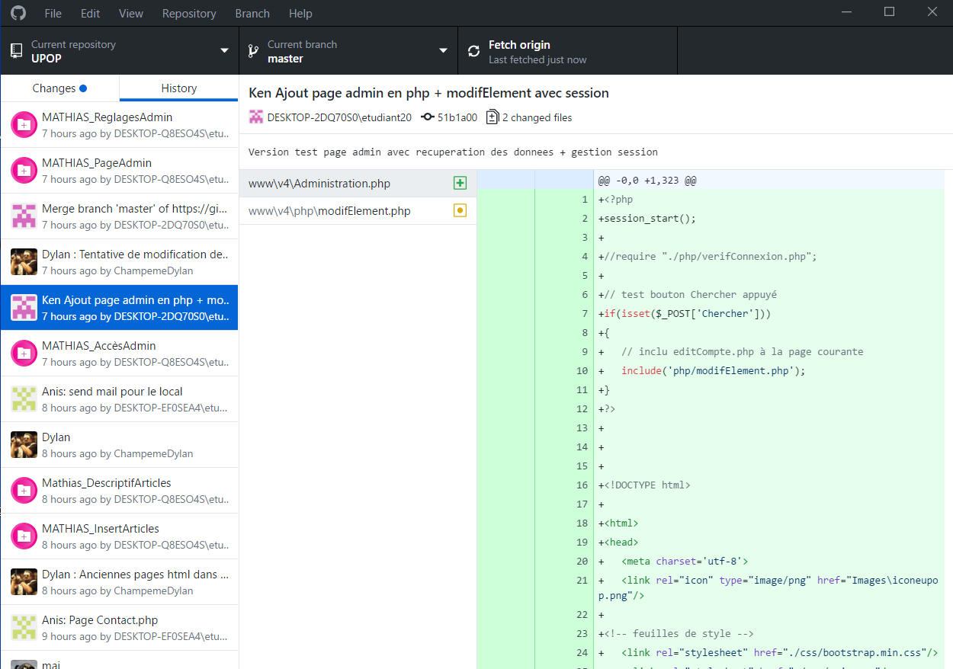
GitHub:

Slide 13
Jour 2 :
Mise en place du PHP
Réalisée par Ken, Mathias :
Connexion à MySQL via PHP
Récupération des données en SQL via PHP avec la BDD
Insertion partielle des données via PHP (test)
Préparation de la page ADMIN (SQL)
durée totale des tâches : 7 heures

Slide 14
Jour 2 :
Mise en place d'une base de donnée
Réalisée par Jean-Christophe :
Remplir la base des données avec les produits
Automatisation des jeux de données en CSV
Conditions et algorithmie
durée totale des tâches : 7 heures

Slide 15
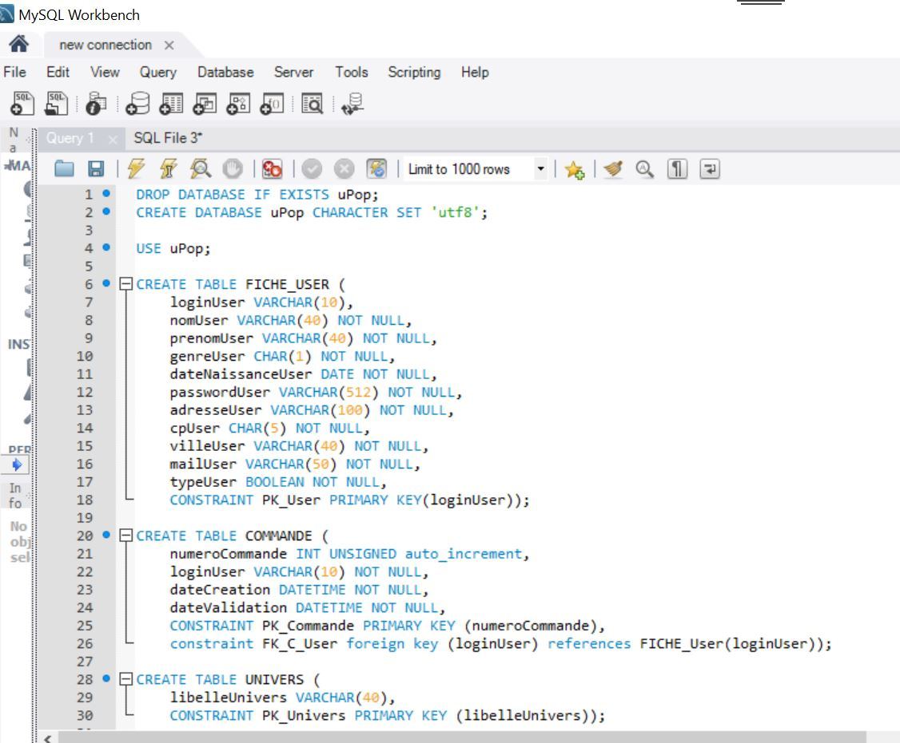

Slide 16
Jour 2 :
Mise en place de la structure du site internet
Réalisée par Anis :
Structure de la page panier - durée de la tâche : 5 heures
Réalisée par Anis et Dylan :
Navbar et Structure des pages (background) - durée de la tâche : 2 heures
Réalisée par Dylan :
Structure de la page figurine - durée de la tâche : 5 heures
Réalisée par Camille :
Structure du de la page accueil - durée de la tâche : 2 heures
Structure du de la page index - durée de la tâche : 2 heures
Structure de la page contact - durée de la tâche : 3 heures

Slide 17
Jour 3 :
Mise en place d'une base de donnée
Réalisée par Mathias - Jean-Christophe :
Insertion des données dans la table Catégorie et Commande_articles
- durée de la tâche : 7 heures
Mise en page des fichiers sur GITHUB – Dylan Hébergeur

Slide 18
Jour 3 :
Mise en place de la structure du site internet
Réalisée par Dylan - Anis - Camille :
Synthétiser les CSS/HTML - durée de la tâche : 3 heures
Réalisée par Dylan :
Finir les modèles de BOX - durée de la tâche : 4 heures
Réalisée par Jean-Christophe :
Mise en page du site HTML/CSS – durée de la tâche : 3 heures
Réalisée par Camille :
Page compte à créer – durée de la tâche : 4 heures
Réalisée par Anis :
Fusion des différents CSS (Main.css) qui est le CSS général et des CSS spécifiques – durée de la tâche : 4 heures
Réalisée par Ken:
Page admin - durée de la tâche : 7 heures

Slide 19
Jour 4 :
Mise en place du PHP
Réalisée par Mathias :
Page de connexion :
- utilisateur dans la base
créer une session
durée des tâches : 5 heures
Réalisée par Ken :
Page d'administrateur à harmoniser
- durée de la tâche : 7 heures

Slide 20
Jour 4 :
Mise en place d'une base de donnée
Réalisée par Mathias :
Récupération des données articles - durée de la tâche : 2 heures
Réalisée par Jean-Christophe :
Requête SQL - durée de la tâche : 2 heures
Base de données terminée - durée de la tâche : 5 heures

Slide 21
Jour 4 :
Mise en place de la structure du site internet
Réalisée par Dylan :
Bloque modèle page figurine - durée de la tâche : 7 heures
Réalisée par Jean-Christophe - Camille :
Page de compte structure du site
Camille durée de la tâche : 5 heures
et Jean-Christophe - durée de la tâche : 2 heures
Réalisée par Jean-Christophe :
Créer page d'inscription - reste a faire communiqué
harmonisation du site - durée de la tâche : 3 heures
Réalisée par Anis :
Page CSS main.css en place et personnalisation des autres CSS
- durée de la tâche : 3 heures
Rectification de la page panier - a terminé - durée de la tâche : 4 heures
Diaporama : Camille
durée de la tâche : 4 heures

Slide 22
Jour 5 :
Mise en place du PHP
Réalisée par Mathias :
Gestion des erreurs à la connexion - durée de la tâche : 3 heures
Remplissage de la page figurine - durée de la tâche : 4 heures
Réalisée par Jean-Christophe :
Connexion au page :
Page compte - durée de la tâche : 4 heures
Page Index - durée de la tâche : 4 heures
Réalisée par Ken :
Connexion au page :
Page admin – durée de la tâche : 7 heures
Réalisée par Anis :
Connexion au page :
Page contact - durée de la tâche : 7 heures

Slide 23
Jour 5 :
Mise en place de la structure du site internet
Réalisée par Dylan :
Page figurine : Modification du modèle de figurine et détourage des images
durée de la tâche : 7 heures
Réalisée par Anis :
Modification de la Navbar et ajout bouton déconnexion
Page panier : Rectification a terminée
durée des tâches : 2 heures
Réalisée par Camille :
Page contact : optimiser à la forme du site et intégrer Adresse = panel panel-default
Page accueil :suppression du carrousel et Remplacé Deadpool par un carrousel
durée de la tâche : 5 heures
Réalisée par Anis – Camille :
Page compte : Structure de page a réaliser concernant l'historique du panier
- durée de la tâche : 2 heures

Slide 24
Jour 6 :
Mise en place du PHP
Réalisée par Ken et Jean-Christophe :
Page admin – (JC durée de la tâche : 3 heures et Ken durée de la tache 7heures)
Réalisée par Jean-Christophe :
Gestion de la page compte et index - durée de la tâche : 4 heures
Réalisée par Jean-Christophe et Dylan :
Création de la page fiche produits en php – durée de la tâche : 4 heures
Réalisée par Mathias :
Page Figurines : insertion des données, classification par catégories et Gestion du stock
durée de la tâche : 3 heures
Mise en place de l’icone Admin(avec condition) - durée de la tâche : 1 heures
Réalisée par Anis :
Prépa du poste hôte pour la présentation. et débogage - durée de la tâche : 2 heures
Page Contact (configuration SMTP + intégration PHP) - durée de la tâche : 4 heures
Ajout d’un envoi de mail suite à l’inscription de l’utilisateur
– durée de la tache : 2 heures

Slide 25
Jour 6 :
Mise en place de la structure du site internet
Réalisée par Jean-Christophe :
Ajout du compteur Panier et Bouton Admin - durée de la tâche : 7 heures
Réalisée par Dylan :
Page Index (finalisation, mise en page et remise au propre du code)
- durée de la tâche : 1 heure
Amélioration du responsive - durée de la tâche : 1 heure
Coupure du son vidéo - durée de la tâche : 1 heure
Réalisée par Camille et Anis:
Camille : Finalité du diaporama + Création du cahier des charges
durée de la tâche : 7 heures
Anis : création et ajout du schéma du site
- durée de la tâche : 2 heures

Slide 26
Jour 7 :
Mise en place du PHP
Réalisée par Ken et Jean-Christophe :
Page admin – durée de la tâche : heures
Réalisée par Mathias :
Générer la page panier :
modifier la quantité,
supprimé article,
validé commande
durée de la tâche : heures
Réalisée par Jean-Christophe :
Mise en panier : réalisation de l’icone - durée de la tâche : heures

Slide 27
Jour 7 :
Mise en place de la structure du site internet
Réalisée par Anis :
Page inscription : modification du mail d’inscription - durée de la tâche : heures
Réalisée par Dylan :
Finalisation de la structuration de la page produit - durée de la tâche : 1 heure
Page article : modification des bordures - durée de la tâche : 1 heure
Réalisée par Jean-Christophe :
Page contact : Format du message texte fixe - durée de la tâche : heures
Réalisée par Camille :
Finalisation du diaporama - durée de la tâche : heures

Slide 28
TEST UNITAIRE
PAGE INDEX
Partie Connexion :
Aucun mot de passe
Mot de passe inconnu
Login inconnu
Champs utilisateur vide
Partie Inscription :
Login déjà existant
Comparaison des mots de passe
Format e-mail
Gestion de validation d’inscription

Slide 29
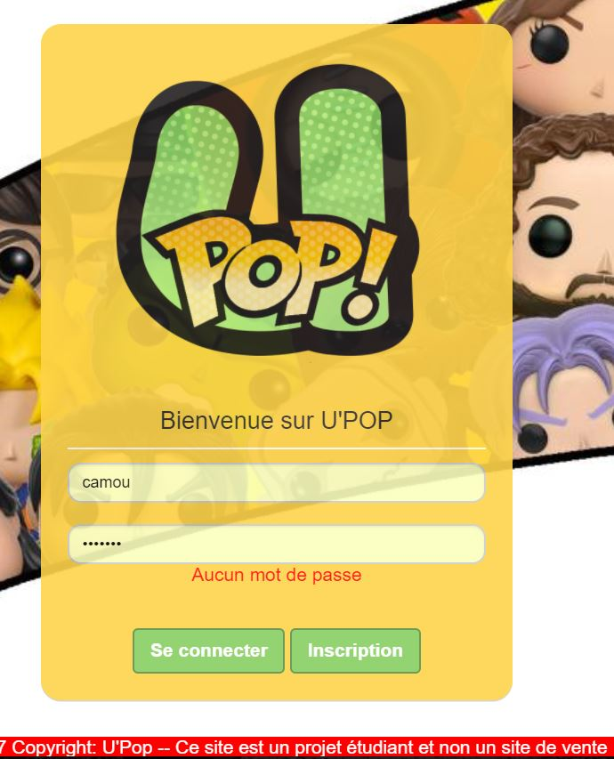
TEST UNITAIRE

Slide 30
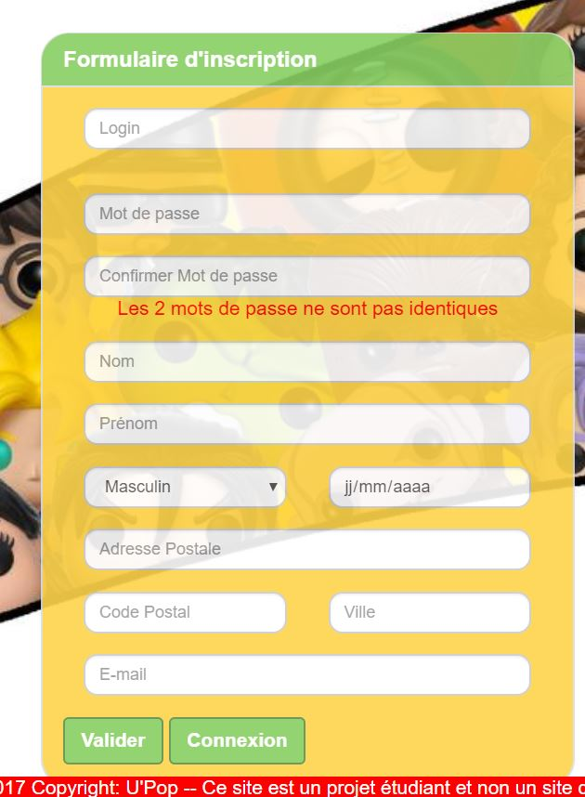
TEST UNITAIRE

Slide 31
TEST UNITAIRE
PAGE CONTACT
Champs vides
Message non envoyé
Format mail non respecté
Message envoyé
Test port utilisé

Slide 32
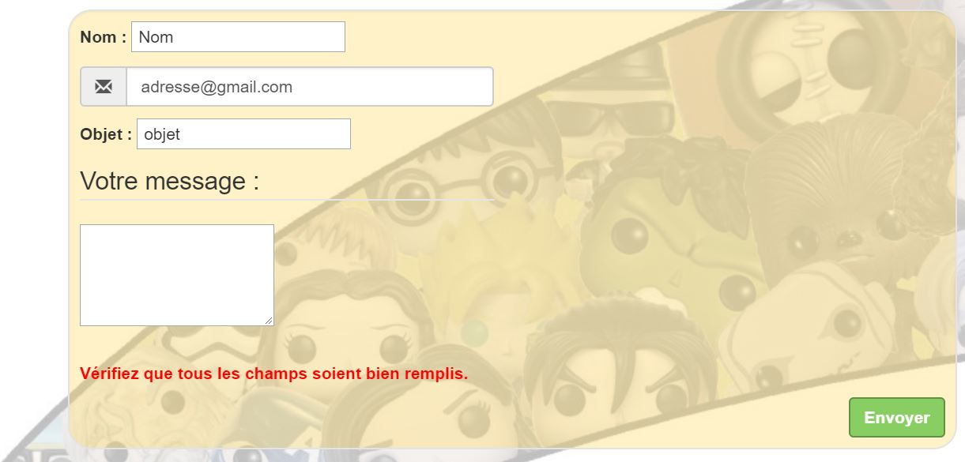
TEST UNITAIRE

Slide 33
TEST UNITAIRE
PAGE COMPTE
Comparaison des mots de passe
Format e-mail

Slide 34
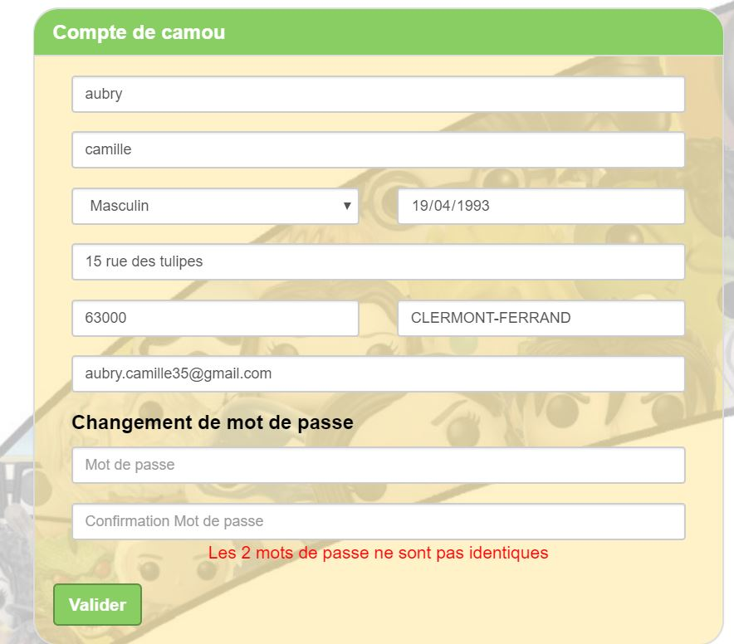
TEST UNITAIRE

Slide 35
TEST UNITAIRE
PAGE PANIER
- Si commande en cours :
Confirmation ou non du panier

